Slide 1
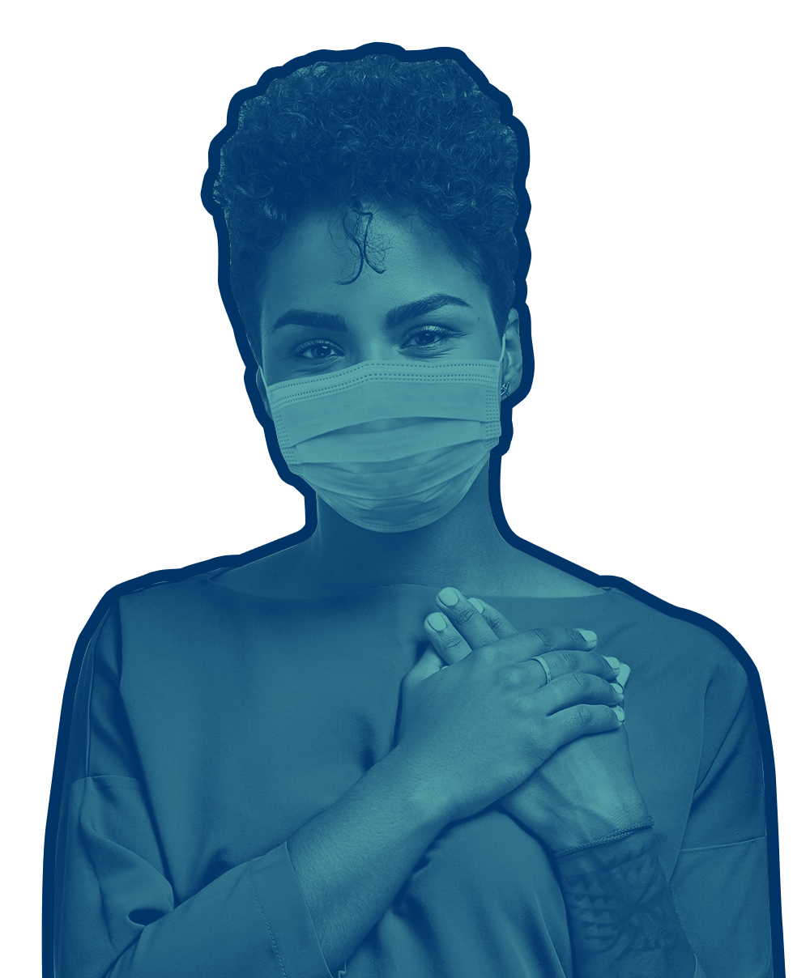
Nous portons un masque...
afin d’assurer la sécurité et la santé des autres.
C’est une réalité : les Vermontois aident les Vermontois. Alors que l’épidémie de COVID-19 continue, il n’a jamais été aussi important pour nous tous d’agir pour en ralentir la propagation, notamment pour les Vermontois plus susceptibles de développer des maladies graves. Cela implique de porter un masque ou se couvrir le visage lorsque vous ne pouvez pas constamment respecter la distance de deux mètres entre vous et les personnes avec lesquelles vous ne vivez pas. De simples gestes comme ceux-ci préservent notre état afin qu’il demeure un lieu sûr pour vivre, travailler et s’amuser.
Quels sont vos motifs ?
#MasksOnVT
HealthVermont.gov/MasksOnVT
French

